Slide 1
ΣΥΖΗΤΗΣΗ ΕΝΔΙΑΦΕΡΟΝΤΩΝ ΠΕΡΙΣΤΑΤΙΚΩΝ 2017-2018
27 ΧΡΟΝΩΝ ΓΥΝΑΙΚΑ ΜΕ
ΑΝΑΙΜΙΑ,
ΘΡΟΜΒΟΚΥΤΤαΡΩΣΗ,
ΔΕΡΜΑΤΙΚΕΣ ΒΛΑΒΕΣ
ΜΕΤΑ ΑΠΟ ΤΑΞΙΔΙ ΣΤΟ ΕΞΩΤΕΡΙΚΟ
ΧΡΙΣΤΟΠΟΥΛΟΥ ΦΩΤΕΙΝΗ, ΕΠΙΚ. ΠΑΘΟΛΟΓΟΣ , ΤΕΠ , ΠΓΝΙ

Slide 2
Ιστορικό
Προσήλθε σε κλινική λοιμωδών νοημάτων με:
δερματικές αλλοιώσεις
+
αναιμία, θρομβοκυττάρωση
+
αυξημένη αλκαλική φωσφατάση

Slide 3
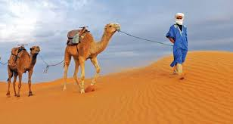
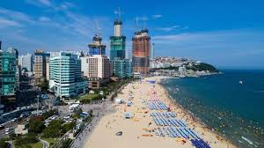
11 μήνες πριν… Ταξίδι στο Μαρόκο για 2 μήνες, Ταϋλάνδη για 2 μήνες + Nότιο Κορέα

Slide 4
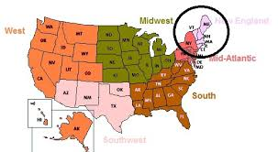
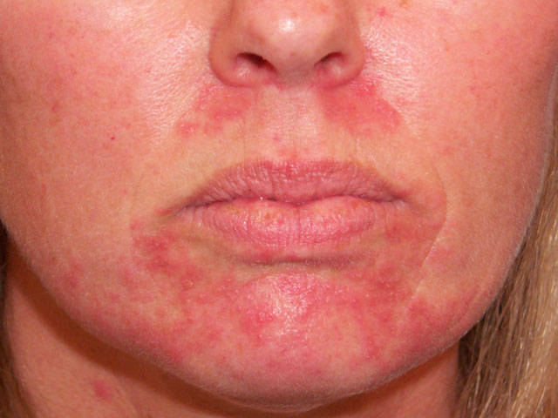
5 μήνες πριν… Επιστροφή στην Νέα Αγγλία
Εμφάνιση επώδυνης ερυθυματώδους φυσαλίδας στον πώγωνα

Slide 5
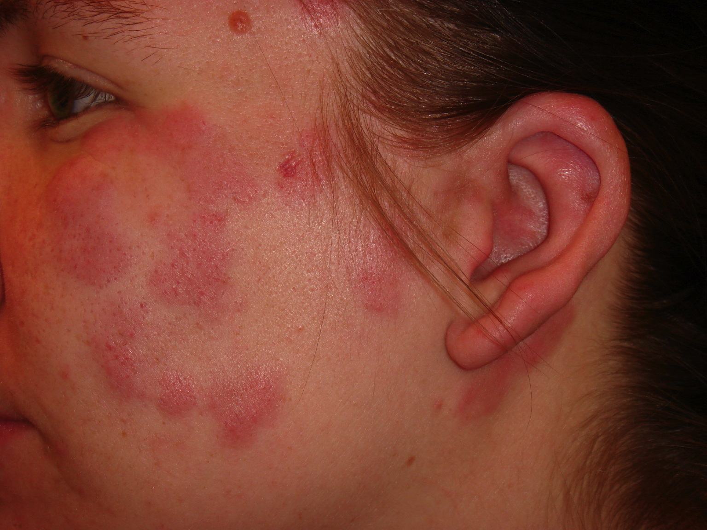
Μια εβδομάδα μετά…
Εμπύρετο
τοπική επέκταση φυσαλιδώδους εξανθήματος και δημιουργία πλάκας
Νέα βλάβη στο δεξιό αντιβράχιο με έκκριση μικρής ποσότητας λευκωπού υγρού

Slide 6
Ιστορικό- κλινική εξέταση
Πρώτη εκτίμηση από γενικό ιατρό
Eμπύρετο, μυαλγίες, περιστασιακά φαρυγγαλγία
ΑΠ=110/60 mmHg, Τ=36.8 C, ερυθηματώδης πλάκα 1cm στον πώγωνα και στο δεξιό αντιβράχιο
Έναρξη κεφαλεξίνης
3 ημέρες μετά επανεκτίμηση
Χωρίς βελτίωση, εμφάνιση νέας βλάβης στο αριστερό αντιβράχιο
Διάνοιξη βλάβης δεξιού αντιβραχίου- εκροή αιματηρού υγρού => κα υγρού και κα αίματος αρνητικές

Slide 7
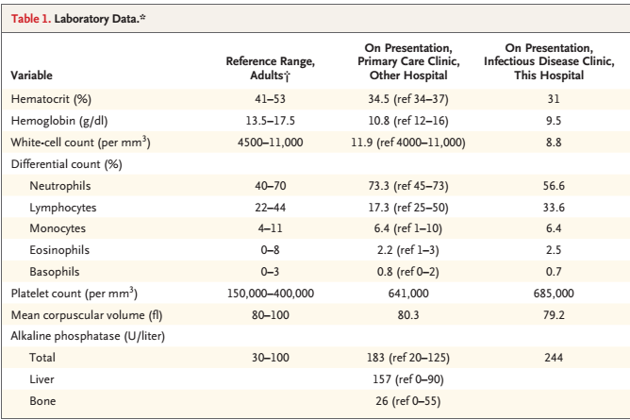
Εργαστηριακός έλεγχος
Υπέρηχος κοιλίας αυξημένη ηχογένεια ήπατος – ως επί λιπώδους διήθησης

Slide 8
Ιστορικό
Έναρξη trimethroprim- sulphamethoxazole+ mupirocin
Παραπομπή σε γαστρεντερολόγο για την αυξημένη ALP
Αναφέρει κόπωση (χωρίς κνησμό, κοιλιακό άλγος ή αρθραλγίες)
ΑΜΑ (-), ΑΝΑ(-)
ΜRCP κφ
Σύσταση για απώλεια βάρους ως πιθανή μη αλκοολικής αιτιολογίας λιπώδης διήθηση

Slide 9
Ιστορικό
7 ημέρες μετά….
Ολοκλήρωση θεραπείας- βελτίωση εξανθήματος στον πώγωνα και το αριστερό αντιβράχιο αλλά με εμμένοντα άλγος
Παραπομπή σε δερματολόγο για εκτίμηση εξανθήματος δεξιού αντιβραχίου- εσχαροποιημένη βλάβη
Gram stain (-)
έναρξη κεφαλεξίνης και τοπικά κλοβεταζόλης
και 7 ημέρες μετά…
Επανεμφάνιση βλάβης πώγωνα, ερυθηματώδης πλάκα 2εκ
αύξηση βλάβης δεξ. αντιβραχίου στα 2εκ
Έγινε ΒΙΟΨΙΑ βλάβης : ιστολογικά περιθυλακική κοκκιωματώδης και φλεγμονώδης διήθηση με ουδετερόφιλα και ηωσινόφιλα, gram χρώση (-)
Έγινε έναρξη δοξυκυκλίνης

Slide 10
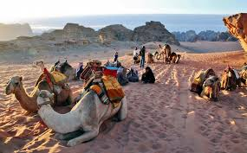
Iστορικό
Ταξίδι στην Ιορδανία για ένα μήνα
Επανεμφάνιση βλάβης αριστερά στον πώγωνα
Διπλασιασμός βλάβης στο δεξιού αντιβράχιο
Επανεμφάνιση βλάβης αριστερού αντιβράχιου
Εμφάνιση ελκών κόλπου waxed and waned

Slide 11
Παραπομπή σε κλινική λοιμωδών νοσημάτων
Ιστορικό :
5 μήνες με εξάρσεις και υφέσεις δερματικού εξανθήματος
2 μήνες με επεισόδια κολπικών ελκών
Ηχ: ΔΕΠΥ, λήψη αντισυλληπτικών (μόνιμος σύντροφος με χρήση προφυλακτικού)
Κοινωνικό Ηχ: ταξίδια εξωτερικό (ενασχόληση με καμήλα, ελέφαντα, κολύμπι σε καταρράκτες)
Οικ Ηχ: ΣΔ πατέρας, ΑΥ και ρευματική πολυμυαλγία μητέρα
Κλινική εξέταση:
ΑΠ=90/52mmHg, σφ=66/min, κορ=99%, ΒΜΙ=24.9
Δερματικές βλάβες:
αρ. πώγωνα 2εκ ερύθημα με ατροφική, επίπεδη πλάκα
Αντιβράχια άμφω 5εκ ατροφικές, επίπεδες πλάκες με σαφή όρια
2 έλκη 2χιλ στο μικρό χείλος του αιδοίου και στον κόλπο
Λοιπή εξέταση κφ

Slide 12
Εξετάσεις
Εργ. έλεγχος:
Αναιμία, θρομβοκυττάρωση, αυξημένη αλκαλική φωσφατάση
IGRA (-), HbsAg(-), HbcIgM (-), HIV 1,2 (-), λοιπός έλεγχος κφ
Επανεκτίμηση βιοψίας:
κοκκιωματώδης φλεγμονή
μακροφάγα και γιγαντικύτταρα
Ουδετερόφιλα και ηωσινόφιλα
Χωρίς μικροοργανισμούς σε (Gram stain, Giemsa stain, stain for acid-fast bacilli, acid-Schiff stain)
δ/δ
κοκκιωματώδης δερματική φλεγμονή
+
αναιμία, θρομβοκυττάρωση
+
αλκαλική φωσφατάση ηπατικής προέλευσης

Slide 13
ΚΑΜΙΑ ΛΑΜΠΡΗ ΙΔΕΑ???

Slide 14
ΒΙΟΨΙΑ
περιθυλακική κοκκιωματώδης και φλεγμονώδης διήθηση
με ουδετερόφιλα και ηωσινόφιλα

Slide 15
Εκτίμηση κοκκιώδους εξανθήματος
Λοιμώδη αίτια
Βακτηριακά
Ιογενή
Μυκητιασικά
Παρασιτικά
Μη λοιμώδη αίτια
Κοκκιωματώδη νοσήματα τύπου σαρκοείδωσης
Aυτοάνοσα νοσήματα:
Αγγειίτιδες
ΡΑ, ΣΕΛ
Νοσος Bechet

Slide 16
Διερεύνηση
Προγραμματισμός αξονικών θώρακα, κοιλίας και πυέλου
4 εβδομάδες αργότερα αδυναμία και αιμωδίες αριστερού άνω άκρου
Αδυναμία ψηλάφησης κερκιδικής αρτηρίας και αδυναμία μέτρησης της αρτηριακής πίεσης άμφω με θερμά άκρα χωρίς αλλαγές στο χρώμα

Slide 17
δ/δ κοκκιωματώδης δερματική βλάβη
Λοιμώδη:
Βακτηριακά:
Σταφυλόκοκκος, στρεπτόκοκκος
Αρνητικές καλλιέργειες και χρώση gram πολλαπλές φορές
Μπαρτονέλλα
(-)συνήθως τοπική νόσο
Χλαμύδια
(-) σεξουαλικό ιστορικό, χωρίς άλλο νόσημα
Βρουκέλλα
(+) καμήλες, Μαρόκο ενδημική περιοχή, κλινική εικόνα
(-) αρθραλγίες, εξάνθημα σπάνιο φυσαλιδώδες και λεμφαδενοπάθεια
Haemophilus ducreyi
(+) έλκη
(-) αιμορραγίες ελκών, λεμφαδενοπάθεια τοπικά, (-) ιστορικό (σεξ. μεταδιδόμενο)

Slide 18
δ/δ κοκκιωματώδης δερματική βλάβη
Burkholderia pseudomallei gram(-) (ψευδομονάδα)
(+) ενδημική στην Ταϊλάνδη σε περίοδο βροχών, κλινική εικόνα
(-) υποκείμενο νόσημα, προσβολή αναπνευστικού, αρνητικές καλλιέργειες
Μυκοβακτηρίδιο
(+) Ενδημικό σε Ταϊλάνδη και Μαρόκο, μετάδοση από ελέφαντα
(-) αρνητικές καλλιέργειες, IGRA (-), ανοσοεπαρκές άτομο με διάχυτη νόσο
Francisella tularensis gram(-)
(+) ενδημική από κρότωνα
(-) εσχαροποιημένες βλάβες, βαριά κλινική εικόνα
Ωχρά σπειροχαίτη- σύφιλη
Έλκη, δερματικό κοκκίωμα
(-) βαριά εικόνα σε συστηματική προσβολή, αρθραλγίες, μακρά εξέλιξη

Slide 19
δ/δ κοκκιωματώδης δερματική βλάβη
Μυκητίαση
Κρυπτόκοκκος
(+) σε ανοσοεπαρκείς ασθενείς
(-) Αρνητική ιστολογική και αντισώματα
Ιστόπλασμα, Βλαστομύκητας
Ενδημικά New England
(-) πνευμονική νόσο, (-) αντισώματα
Ιοί όπως έρπης:
(+) Κοκκιώματα, έλκη γεννητικών οργάνων και αγγειίτιδα μεγάλων αγγείων
(-) βαριά κλινική εικόνα, ηπατική (τρανσαμινασαιμία) και νεφρική προσβολή

Slide 20
δ/δ κοκκιωματώδης δερματική βλάβη
Παρασιτική νόσος:
Λεϊσμανίασή
(+) Ενδημική στο Μαρόκο
(-) δεν ανιχνεύθηκαν μικροοργανισμοί στα μακροφάγα
Σχιστοσωμίαση
(+) καταρράκτες Ταϋλάνδης
(-) μη τυπικό εξάνθημα, πορεία εξέλιξης

Slide 21
δ/δ κοκκιωματώδης δερματική βλάβη
Μη λοιμώδη αίτια
Σαρκοείδωση
(+) δερματικά κοκκιώματα
(-) απουσία πνευμονικής και οφθαλμικής προσβολής, λεμφαδενοπάθειας
Νόσος Bechet
(+) έλκη κόλπου
(-) εξάνθημα τύπου οζώδες ερύθημα

Slide 22
δ/δ κοκκιωματώδης δερματική βλάβη
Αυτοάνοσα νοσήματα- αγγειίτιδες
ΣΕΛ, ΡΑ
(+) εξάνθημα
(-) απουσία τυπικού εξανθήματος και νεφρικής/ αρθρικής προσβολής, αρνητικός εργαστηριακός ειδικός έλεγχος
Γιγαντοκυτταρική αρτηριίτιδα
(-) ηλικία , ΤΚΕ, κυρίως καρωτίδες
Takayasu αρτηρίτιδα

Slide 23
Takayasu αρτηριίτιδα
ΣΥΣΤΗΜΑΤΙΚΑ:
απώλεια βάρους, πυρέτιο, κακουχία
ΜΥΟΣΚΕΛΕΤΙΚΟ:
αρθραλγίες/ μυαλγίες
KΑΡΔΙΑΓΓΕΙΑΚΟ:
Καρωτοδυνία
Απώλεια περιφερικών σφύξεων, έλκη
Διαλείπουσα χωλότητα, συγκοπτικά επεισόδια
Φυσήματα υποκλειδίου
Διαφορές αρτηριακής πίεσης μεταξύ των δύο άνω άκρων
Αρτηριακή υπέρταση
Στηθάγχη
ΓΑΣΤΡΕΝΤΕΡΙΚΟ :
Κοιλιακό άλγος, διάρροια, αιμορραγία
ΔΕΡΜΑ:
Οζώδες ερύθημα, γαγγραινώδες πυόδερμα, αγγειτιδικές βλάβες
ΑΝΑΠΝΕΥΣΤΙΚΟ:
δύσπνοια, αιμόπτυση, πνευμονική υπέρταση ή κακοήθη υπέρταση.
ΚΝΣ
ίλιγγος, συγκοπτικά επεισόδια, κεφαλαλγία, σπασμοί , ΑΕΕ

Slide 24
ΚΡΙΤΗΡΙΑ ΤΑΞΙΝΟΜΗΣΗΣ

Slide 25
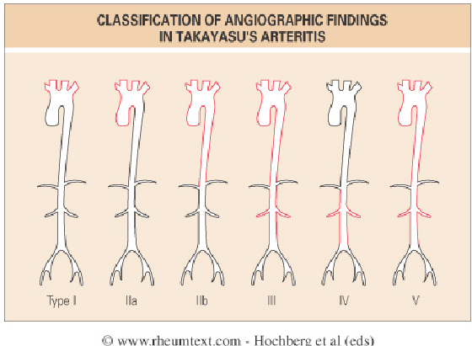
ΕΞΕΤΑΣΗ ΕΚΛΟΓΗΣ ΔΙΑΔΕΡΜΙΚΗ ΕΝΔΟΦΛΕΒΙΑ ΑΓΓΕΙΟΓΡΑΦΙΑ

Slide 26
ΑΓΓΕΙΟΓΡΑΜΜΑ

Slide 27
Η ασθενής μας… στένωση αριστερής υποκλείδιας αρτηρίας

Slide 28
ΑΓΩΓΗ- ΠΡΟΓΝΩΣΗ
Αγωγή με πρεδνιζολόνη: συνήθης δόση έναρξης 45-60 mg/d ή 0.5-1 mg/kg/day για 3 μήνες με σταδιακή μείωση
Σε αποτυχία ή σε αντένδειξη: ανοσοκατασταλτικά όπως μεθοτρεξάτη ή αζαθειοπρίνη, κυκλοφωσφαμίδη, αναστολέα της Il-6 tocilizumab
Χειρουργική παρέμβαση
Πρόγνωση:
Καλή σε πρώιμη διάγνωση
Κακή πρόγνωση σε : ΚΑ, ΑΕΕ, ΟΕΜ, ΣΝ, ρήξη ανευρύσματος, νεφρική νόσο

Slide 29
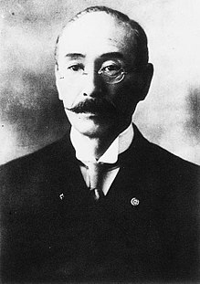
アリガトウ= arigatou= ευχαριστώ
Mikito Takayasu

